Slide 1

第 8 章 正規化
授課教師：__________
資料庫的核心理論與實務7e 黃三益著 前程文化出版

Slide 2













第8章.正規化
8-2好的關聯模式資料庫綱目的特性
編撰: 黃三益

Slide 3


好的關聯綱目特性
8-2好的關聯綱目特性
意義明確
記載迷你世界裡的同一類實體或關係
以下的關聯包括現實世界裡的交易和會員實體，所以意義不明確
實例

Slide 4
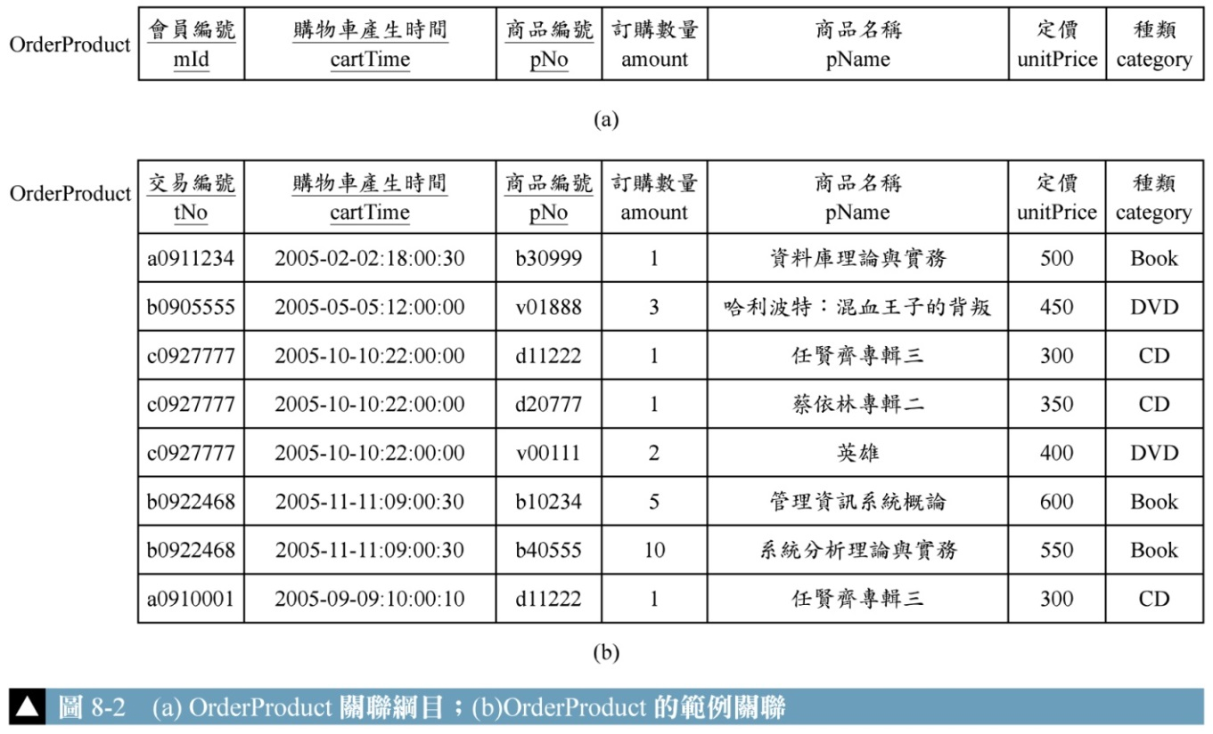
好的關聯綱目特性（Cont.)
8-2好的關聯綱目特性
資料不重複儲存
空間浪費
更新異常
以下關聯（OrderProduct)裡「任賢齊專輯三」的資料重複儲存
實例

Slide 5
好的關聯綱目特性（Cont.)
8-2好的關聯綱目特性
有三種更新異常
新增異常
INSERT INTO TransactionMember(tNo, mId, name)
VALUES (‘93000’, ‘c0927777’, ‘Chen’) ;
刪除異常
DELETE TransactionMember
WHERE tNo = ‘ 90111’;
修改異常
UPDATE TransactionMember
SET name = ‘Huang’
WHERE tNo = ‘92333;
實例

Slide 6
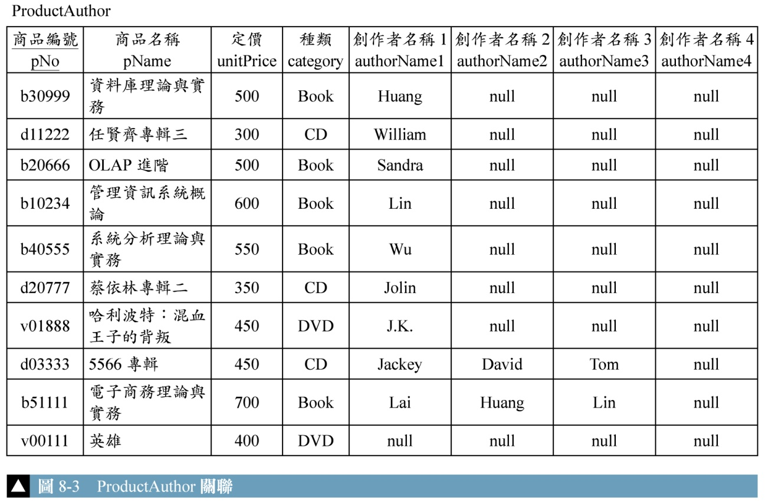
好的關聯綱目特性（Cont.)
8-2好的關聯綱目特性
屬性值很少有空值
一個設計不良的綱目可能會造成有些屬性有許多空值
缺點
浪費空間
彙總函數應用在有空值的屬性時，其意義不明確
空值的含義不唯一
實例

Slide 7
好的關聯綱目特性（Cont.)
8-2好的關聯綱目特性
當關聯裡的屬性太多時，就可能造成以上三種特性被違反
但將一個關聯切割成兩個時，不可以亂切
如下頁圖關聯的RecordProduct關聯不可以切成Record2和Product2兩個關聯
將Reocrd2和Product2關聯JOIN後產生兩筆虛假序列值（以藍色底色顯示）

Slide 8
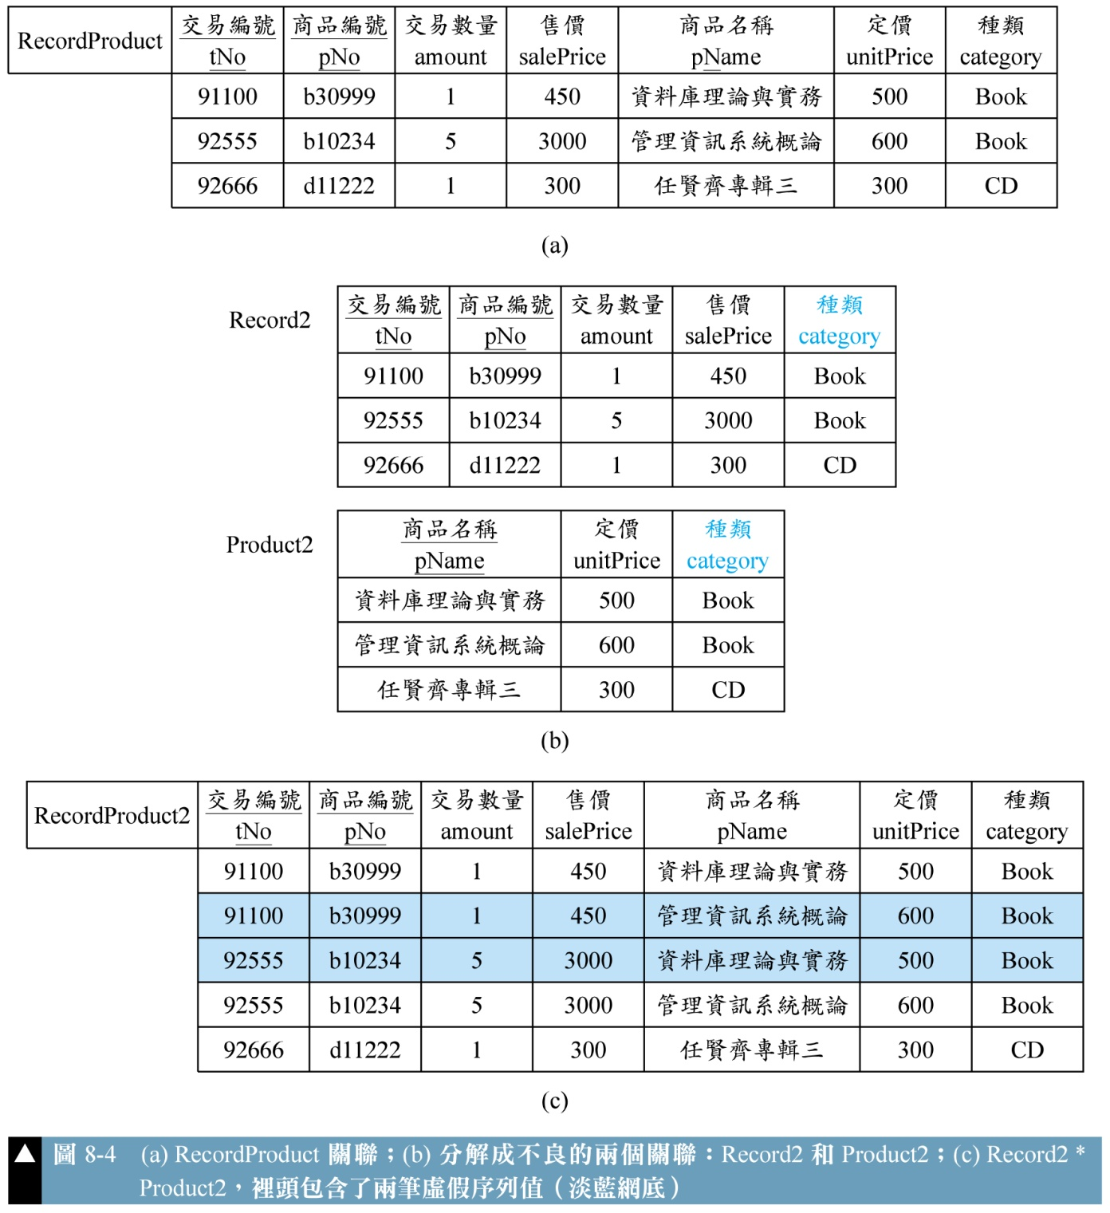
好的關聯綱目特性（Cont.)
8-2好的關聯綱目特性
實例

Slide 9
好的關聯綱目特性（Cont.)
8-2好的關聯綱目特性
若將一個關聯綱目分解成數個，分解的方式要注意
無損JOIN的分解（Lossless join decomposition）：切割之後的兩個關聯，其共同屬性必須是其中一個關聯的主鍵(或次要建)
上例的分解（Product2和Record2關聯）不滿足無損JOIN的分解，因為共同屬性「category」在兩個關聯裡既非主鍵也非次要鍵

Slide 10
第8章.正規化
8-3函數相依

Slide 11
函數相依
8-3函數相依
定義：兩個（群）屬性間存在的一種類似函數（function）裡定義域（domain）和對應域（co-domain）的關係
{mId}→{name, birthday}
每個mId剛好有一組{name, birthday}
不會有一個mId有兩組或以上的{name, birthday}
請注意{name} →{mId}不成立
因為可能有同名同姓的會員
對於函數相依X→Y， 我們稱 X決定Y 或Y 函數相依於X

Slide 12
函數相依（Cont.)
8-3函數相依
根據定義，一個關聯的任何關聯鍵皆可決定其所有屬性
屬性和屬性間的函數相依是一種語意的關係，必須由人工仔細推敲來訂定
但有些函數相依仍然可以有規則可以推導而得
會員編號 mId | 會員ID pId | 姓名 name | 生日 birthday | 電話 phone | 住址 address | 電子郵件 email | 介紹人 Introducer

Slide 13
函數相依（Cont.)
8-3函數相依
函數相依的推導規則
IR1：X⊇ Y ⇒ X→Y
IR2：X→Y ⇒XZ→YZ
IR3：X→Y , Y→Z ⇒ X→Z
一個屬性集合S的泛封閉集合S⁺：給定一些函數相依，我們可以推導出S屬性可以決定的所有屬性，稱為泛封閉集合S⁺

Slide 14
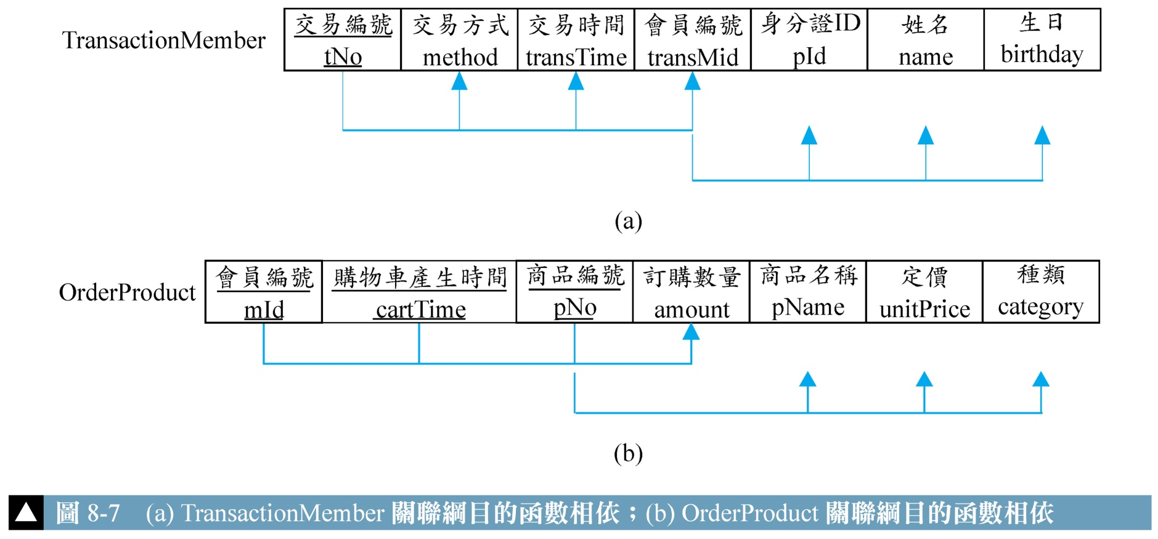
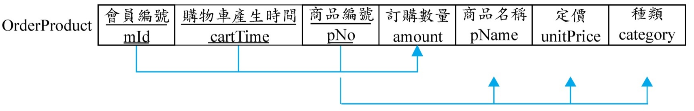

函數相依（Cont.)
8-3函數相依
圖8-7(a)
{tNo}⁺ = {tNo, transmId, method, transTime, pId, name, birthday}
{transMid}⁺ = {transMid, pId, name, birthday}
圖8-7(b)
{pNo}⁺ = {pNo, pName, unitPrice, category}
{mId, cartTime, pNo}⁺ = {mId, cartTime, pNo, amount, pName, unitPrice, category}

Slide 15
第8章.正規化
8-4基本的正規化

Slide 16
正規化
8-4第一正規化
定義：將一個關聯綱目轉化另一個滿足某種正規式的關聯綱目之過程
基本正規式
第一正規式
第二正規式
第三正規式
高等正規式
BCNF
第四正規式
第五正規式

Slide 17
第一正規式
8-4第一正規化
R滿足第一正規式(1NF)如果
R的每個屬性都是簡單且單值
每個合法的關聯綱目都滿足第一正規式
如何分解多值屬性
處理方式一：
維持同樣的屬性，但主鍵要加上該多值屬性
處理方式二：
產生另一個關聯，此關聯包括原主鍵和該多值屬性，而主鍵則為所有屬性

Slide 18
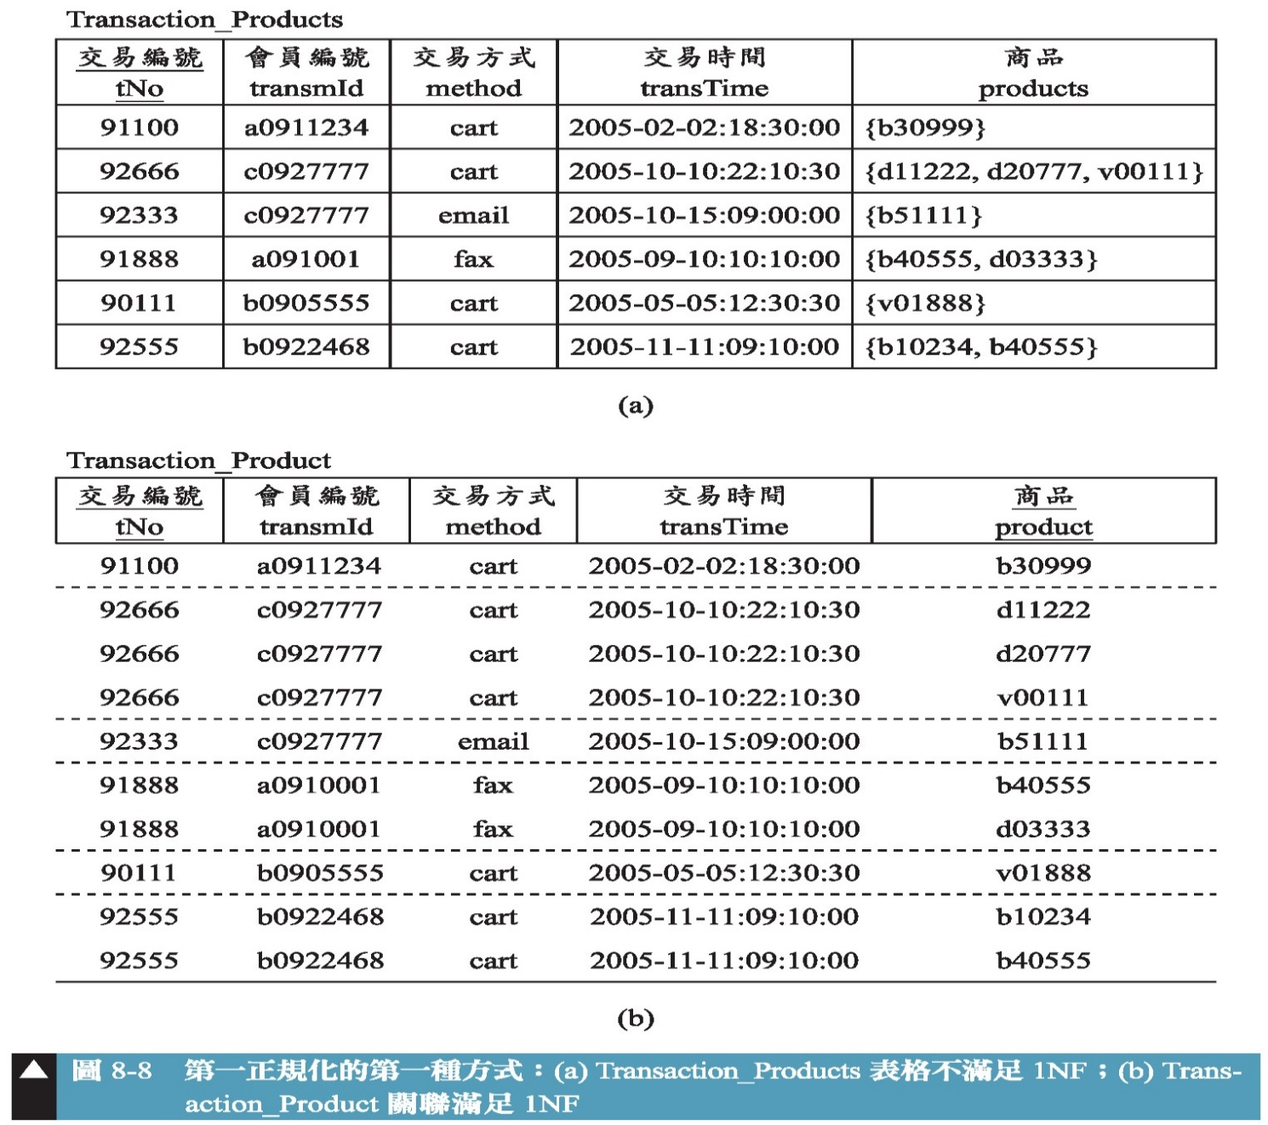
多值屬性處理方式一
8-4第一正規化

Slide 19
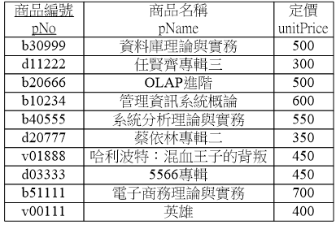
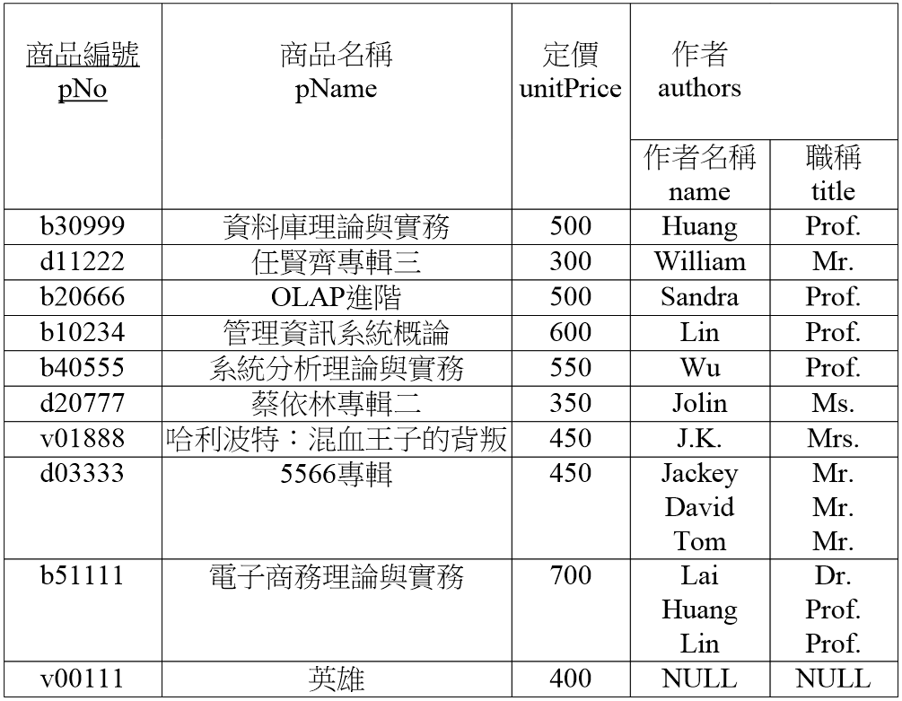
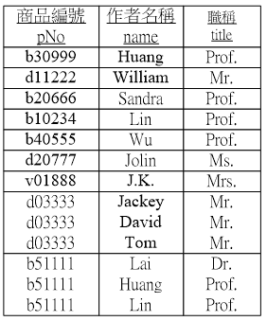
多值屬性處理方式二
8-4第一正規化
Product
Product
Author

Slide 20
第二正規式
8-4第二正規化
第二正規式（簡稱2NF）是根據完全函數相依的概念
一個函數相依X→Y，如果我們可以從X裡找出部分元素X' ，使得X'→Y仍然成立，則稱X→Y為一個部分函數相依
否則稱X→Y為完全函數相依
下圖OrderProduct關聯裡
{mId, cartTime, pNo} → {pName}是一個部分函數相依
因為存在{pNo} → {pName}
{mId, cartTime, pNo} → {amount}是一個完全函數相依
OrderProduct
會員編號 mId | 購物車產生時間 carTime | 商品編號 pNo | 訂購數量 amount | 商品名稱 pName | 定價 unitPrice | 種類 catalog

Slide 21
第二正規式（Cont.）
8-4第二正規化
一個關聯綱目R滿足第二正規式(2NF)如果
對於R的每一個關聯鍵K，所有非鍵屬性都完全函數相依於K
下圖的OrderProduct關聯綱目不滿足2NF，因為pName部分函數相依於主鍵
Because {pNo} →{pName}
OrderProduct
會員編號 mId | 購物車產生時間 carTime | 商品編號 pNo | 訂購數量 amount | 商品名稱 pName | 定價 unitPrice | 種類 catalog

Slide 22
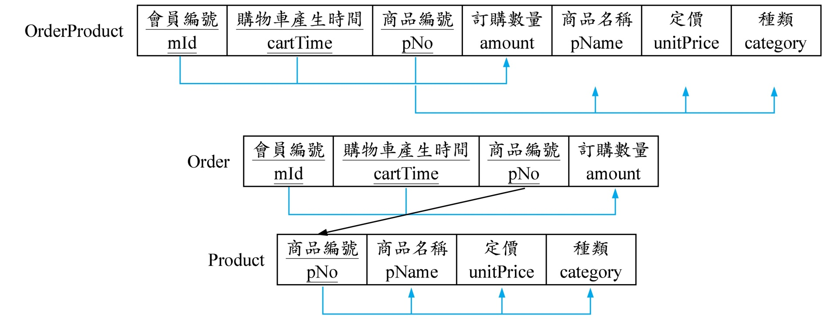
第二正規式（Cont.）
8-4第二正規化
可以將OrderProduct關聯分解成Order和Product兩個關聯，便滿足2NF。如下：

Slide 23
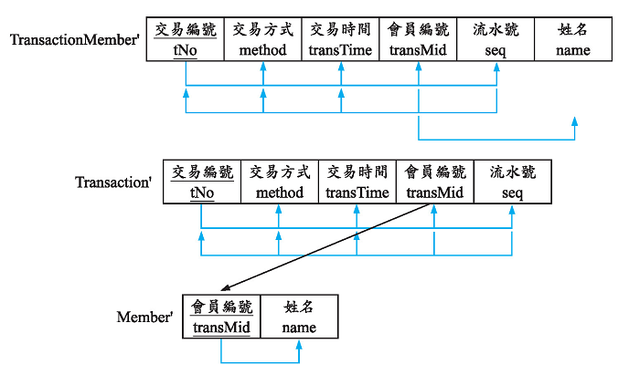
第二正規式（Cont.）
8-4第二正規化
下圖的TransactionMember’ 關聯有一個次要鍵
（transMid, seq）
{name}部分函數相依於{transMid, seq } ，因此不滿足2NF
可分解成Transaction’和Member’兩個關聯，以滿足2NF

Slide 24
第三正規式
8-4第三正規化
第三正規式（簡稱3NF）是根據遞移函數相依的概念
對於一個函數相依X→Y，如果存在著另外兩個函數相依：X→Z和Z→Y，且Z不為超級鍵，則稱X→Y為遞移函數相依
下圖TransactionMember關聯
{tNo}→{name}是一個遞移函數相依
因為{tNo}→{transMid}且 {transMid} →{name}，且transMid不為超級鍵
TransactionMember
交易編號 tNo | 交易方式 method | 交易時間 transTime | 會員編號 transMid | 會員ID pID | 姓名 name | 生日 birthday

Slide 25
第三正規式（Cont.)
8-4第三正規化
以下的關聯綱目裡，雖然{mId} →{pId}且{pId} →{name}，但{mId} → {name}不為遞移相依，因為{pId}為超級鍵。
會員編號 mId | 會員PID pId | 姓名 name | 生日 birthday | 電話 phone | 住址 address | 電子郵件 email | 介紹人 Introducer

Slide 26
第三正規式（Cont.)
8-4第三正規化
一個關聯綱目R滿足3NF，如果
R滿足2NF。
對於每一個關聯鍵K，R的每一個非鍵屬性都不可遞移函數相依於K
TransactionMember不滿足3NF
{tNo}→{name}是一個遞移函數相依，而tNo為主鍵
TransactionMember
交易編號 tNo | 交易方式 method | 交易時間 transTime | 會員編號 transMid | 會員ID pID | 姓名 name | 生日 birthday

Slide 27
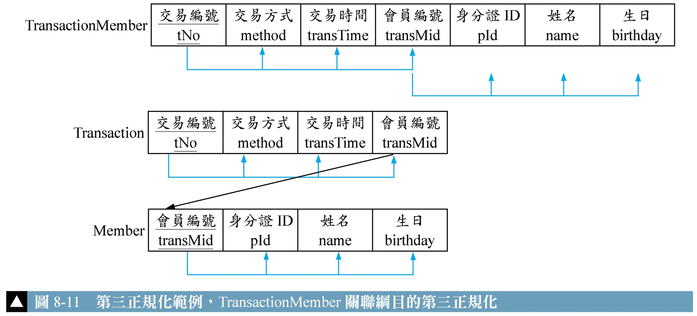
第三正規式（Cont.)
8-4第三正規化
可分解如下：

Slide 28
第8章.正規化
8-5進階正規化

Slide 29
Boyce-Codd正規式
8-5BC正規化
一個關聯綱目R滿足BCNF，如果
對於R的每一個函數相依A→B，A都是超級鍵
滿足BCNF的關聯綱目必然也滿足2NF和3NF
若R不滿足2NF，則對於一個關聯鍵X來說，存在著部分函數相依X→Y ，也就是X’→Y ，X’⊂X 。所以Y可由非超級鍵X’所決定（e.g., OrderProduct)
若R不滿足3NF，則存在著非鍵屬性Y是遞移函數相依於關聯鍵X。也就是有X→Z和Z→Y，且Z不是超級鍵。所以Y可由非超級鍵Z所決定（e.g., TransactionMember)

Slide 30
Boyce-Codd正規式（Cont.)
8-5BC正規化
有些關聯綱目滿足3NF但卻不滿足BCNF
Transaction
交易編號 tNo | 產品編號pNo | 數量 amount | 單價 unitPrice | 報價單編號 invNo
c01 | bk001 | 3 | 500 | A
c01 | bk200 | 2 | 400 | D
c03 | cd100 | 5 | 350 | C
c03 | vcd888 | 3 | 450 | C
f04 | bk001 | 1 | 250 | B

Slide 31
Boyce-Codd正規式（Cont.)
8-5BC正規化
Transaction
交易編號 tNo | 產品編號pNo | 數量 amount | 單價 unitPrice | 報價單編號 invNo
c01 | bk001 | 3 | 500 | A
c01 | bk200 | 2 | 400 | D
c03 | cd100 | 5 | 350 | C
c03 | vcd888 | 3 | 450 | C
f04 | bk001 | 1 | 250 | B
Transaction2
報價單編號 invNo | 交易編號 tNo
A | c01
D | c01
C | c03
B | f04
Transaction1
商品編號 pNo | 報價單編號 invNo | 數量 amount | 單價 unitPrice
bk001 | A | 3 | 500
bk200 | D | 2 | 400
cd100 | C | 5 | 350
vcd888 | C | 3 | 450
bk001 | B | 1 | 250

Slide 32
Boyce-Codd正規式（Cont.)
8-5BC正規化
上頁Transaction關聯滿足3NF（但不滿足BCNF)
上頁Transaction1和Transaction2滿足BCNF
何者較好？
考慮所有函數相依
（tNo, pNo）→amount
（tNo, pNo）→salePrice
（tNo, pNo）→invNo
invNo→tNo
（invNo, pNo）→amount
（invNo, pNo）→salePrice

Slide 33
Boyce-Codd正規式（Cont.)
8-5BC正規化
只有Transaction關聯時，設定主鍵可決定
（tNo, pNo）→amount
（tNo, pNo）→salePrice
（tNo, pNo）→invNo
分解成Transaction1和Transaction2關聯時，設定主鍵可決定
（invNo, pNo）→amount
（invNo, pNo）→salePrice
invNo→tNo
當分解成Transaction1和Transaction2關聯時，若仍想維持函數相依 （tNo, pNo）→amount ，則需做跨關聯的檢查
保留函數相依的分解 :關聯綱目分解後各函數相依仍可藉由檢查單一關聯來確定
BCNF常無法保留所有函數相依

Slide 34
第四正規式
8-5進階正規化
第四正規式（簡稱4NF）是源於多值相依的概念
多值相依X↠Y：給定一個X的屬性值，便有一組Y的屬性值
pNo↠author
pNo↠transaction
商品編號 pNo | 創作者 author | 交易 transaction
c01 | ABC | 50
c01 | XYZ | 42
c01 | ABC | 42
c01 | XYZ | 50
m05 | DEF | 51
m05 | XYZ | 33
m05 | DEF | 33
m05 | XYZ | 51

Slide 35
第四正規式（Cont.)
8-5進階正規化
ProductAuthor
商品編號 pNo | 創作者 author
c01 | ABC
c01 | XYZ
m05 | DEF
m05 | XYZ
ProductTransaction
商品編號 pNo | 交易 transaction
c01 | 50
c01 | 42
m05 | 51
m05 | 33
在ProductAuthor關聯裡的多值相依pNo↠author和ProductTransaction關聯裡的多值相依pNo↠transaction稱為微不足道的多值相依
一個關聯綱目R滿足4NF，如果
每一個R的非微不足道的多值相依其左方都是超級鍵
滿足4NF也必定滿足BCNF

Slide 36
第五正規式
8-5進階正規化
一個關聯綱目R滿足5 NF：
R無法再被分解成數個關聯R1, R2, …, Rk，使得R1*R2* …*Rk=R，或
R可以被分解成數個關聯R1, R2, …, Rk，使得R1*R2* …*Rk=R，但是每一個Ri, 1≤i≤k，都是R的超級鍵。
5NF限制條件的發現和檢查不易，也因此在實作上通常不予考慮

Slide 37
包含相依
8-5進階正規化
考慮兩個關聯R和S的兩個屬性集合X和Y，如果R(X)的任一屬性值必然都存在於S(Y)裡，則稱R(X)包含相依於S(Y)，以符號R(X)⊆S(Y)表示。
考慮Browse(mId, pNo, bTime)和Purchase(mId, pNo, pTime)，若「會員必須瀏覽過商品才能購買該商品」則Purchase(mId, pNo) ⊆Browse(mId, pNo)
在實務上，包含相依可透過SQL的ASSERTATION或TRIGGER來設定

Slide 38
本章節講述到此結束..謝謝!
編撰: 黃三益

